Slide 1
Инструкция П-6
о порядке приемки продукции производственно-технического назначения и товаров народного потребления по количеству

Slide 2
Утверждена постановлением Госарбитража при Совете Министров СССР от 15 июня 1965 г. N П-6 (с изменениями, внесенными постановлениями Госарбитража СССР от 29 декабря 1973 г. N 81, от 14 ноября 1974 г. N 98, от 23 июля 1975 г. N 115)

Slide 3
Инструкция П-6 применяется
во всех случаях, когда стандартами, техническими условиями, Основными и Особыми условиями поставки или иными обязательными правилами не установлен другой порядок приемки продукции производственно-технического назначения и товаров народного потребления по количеству

Slide 4
Отправитель обязан обеспечить:
строгое соблюдение установленных правил упаковки и затаривания продукции, маркировки и опломбирования отдельных мест
точное определение количества отгруженной продукции (веса, количества мест: ящиков, связок, кип, пачек и т.п.)
при отгрузке продукции в упакованных или затаренных местах - вложение в каждое тарное место документа, свидетельствующего о наименовании и количестве продукции, находящейся в данном тарном месте
четкое оформление отгрузочных и расчетных документов, соответствие указанных в них данных о количестве продукции фактически отгружаемому количеству, своевременную отсылку этих документов получателю в установленном порядке
строгое соблюдение действующих на транспорте правил сдачи грузов к перевозке, их погрузке и крепления
систематическое осуществление контроля за работой лиц, занятых определением количества отгружаемой продукции и оформлением на нее отгрузочных и расчетных документов

Slide 5
Получатель обязан обеспечить:
приемку продукции по количеству в точном соответствии со стандартами, техническими условиями, Основными и Особыми условиями поставки, Инструкцией П-6, иными обязательными правилами и договором
Получатель обязан проверить:
сохранность груза при перевозке, в частности:
проверить в надлежащих случаях наличие на транспортных средствах или на контейнерах пломб отправителя или пункта отправления, исправность пломб, оттиски на них, состояние транспортных средств или контейнера, наличие защитной маркировки груза, а также исправность тары
проверить соответствие наименования груза и транспортной маркировки на нем данным, указанным в транспортном документе, и потребовать от органов транспорта выдачи груза по количеству мест или весу

Slide 6
Когда при приемке груза от органов транспорта устанавливаются повреждение или…
…порча груза, несоответствие наименования и веса груза или количества мест данным, указанным в транспортном документе, а также во всех иных случаях, когда это предусмотрено правилами, действующими на транспорте, получатель обязан потребовать от органа транспорта составления коммерческого акта (отметки на товарно-транспортной накладной или составления акта - при доставке груза автомобильным транспортом).
При неправильном отказе органа транспорта от составления коммерческого акта получатель обязан в соответствии с действующими на транспорте правилами обжаловать этот отказ и произвести приемку продукции в порядке, предусмотренном Инструкцией.

Slide 7
Приемка продукции без тары, в открытой или поврежденной таре, по весу брутто и количеству мест в таре
производится на складе получателя - при доставке продукции поставщиком
на складе поставщика - при вывозе продукции получателем
в месте вскрытия опломбированных или в месте разгрузки неопломбированных транспортных средств и контейнеров или на складе органа транспорта
При доставке поставщиком продукции в таре на склад получателя последний, кроме проверки веса брутто и количества мест, может потребовать вскрытия тары и проверки веса нетто и количества товарных единиц в каждом месте.

Slide 8
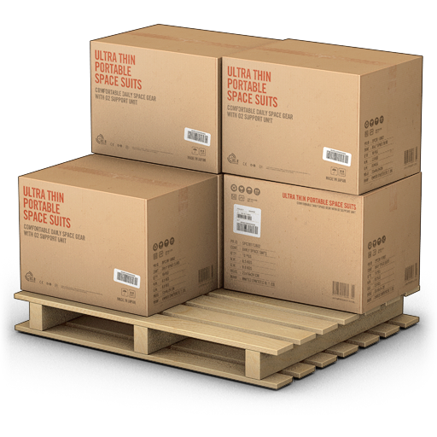
Приемка продукции, поступившей в исправной таре, по весу нетто и количеству товарных единиц
Производится на складе конечного получателя.
Покупатели - базы сбытовых, снабженческих, заготовительных организаций, оптовых и розничных торговых предприятий, переотправляющие продукцию в таре или упаковке первоначального отправителя (изготовителя), должны производить приемку продукции по количеству внутритарных мест лишь в случаях, предусмотренных обязательными правилами или договором, а также при несоответствии фактического веса брутто весу брутто, указанному в сопроводительных документах.
Установленный порядок приемки продукции, поставляемой в таре, применяется также при приемке обандероленных или опломбированных пачек (связок) в тех случаях, когда без нарушения целости бандероли или упаковки либо без снятия пломбы невозможно изъятие продукции из пачки (связки).

Slide 9
Приемка продукции производится в следующие сроки:
а) продукции, поступившей без тары, в открытой таре и в поврежденной таре, - в момент получения ее от поставщика или со склада органа транспорта либо в момент вскрытия опломбированных и разгрузки неопломбированных транспортных средств и контейнеров, но не позднее сроков, установленных для разгрузки их;
б)продукции, поступившей в исправной таре:
- по весу брутто и количеству мест - в сроки, указанные в подпункте "а";
- по весу нетто и количеству товарных единиц в каждом месте -одновременно со вскрытием тары, но не позднее 10 дней, а по скоропортящейся продукции не позднее 24 час. с момента получения продукции - при доставке продукции поставщиком или при вывозке ее получателем со склада поставщика и с момента выдачи груза органом транспорта - во всех остальных случаях
Особые сроки для отдаленных районов и районов Крайнего Севера.

Slide 10
Приемка продукции
Приемка считается произведенной своевременно, если проверка количества продукции окончена в установленные сроки.
Приемка продукции производится лицами, уполномоченными на то руководителем или заместителем руководителя предприятия-получателя.
Эти лица несут ответственность за строгое соблюдение правил приемки продукции.

Slide 11
Приемка продукции. Предприятие-получатель обязано:
а) создать условия для правильной и своевременной приемки продукции, при которых обеспечивалась бы сохранность и предотвращалась возможность образования недостач и хищений продукции
б) обеспечить, чтобы лица, осуществляющие приемку продукции, хорошо знали Инструкцию П-6, а также иные установленные правила приемки продукции по количеству
в) обеспечить точное определение количества поступившей продукции (веса, количества мест: ящиков, мешков, связок, кип, пачек и т. п.)
г) систематически осуществлять контроль за работой лиц, на которых возложена приемка продукции по количеству, и предупреждать нарушения правил приемки продукции

Slide 12
Приемка продукции по количеству производится по транспортным и сопроводительным документам отправителя (изготовителя):
Счету-фактуре
Спецификации
Описи
Упаковочным ярлыкам и др.
Отсутствие указанных документов не приостанавливает приемки продукции. В этом случае составляется акт о фактическом наличии продукции и в акте указывается, какие документы отсутствуют.
При одновременном получении продукции в нескольких вагонах, контейнерах или автофургонах - в акте приемки должно быть указано количество поступившей продукции раздельно в каждом вагоне, контейнере или автофургоне.

Slide 13
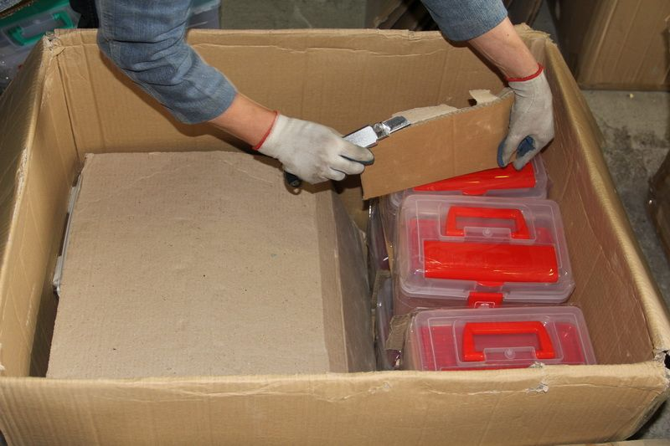
Приемка продукции
Количество поступившей продукции при приемке ее должно определяться в тех же единицах измерения, которые указаны в сопроводительных документах.
Если в этих документах отправитель указал вес продукции и количество мест, то получатель при приемке продукции должен проверить ее вес и количество мест.
Выборочная (частичная) проверка количества продукции с распространением результатов проверки какой-либо части продукции на всю партию допускается, когда это предусмотрено стандартами, техническими условиями, иными обязательными правилами или договором.

Slide 14
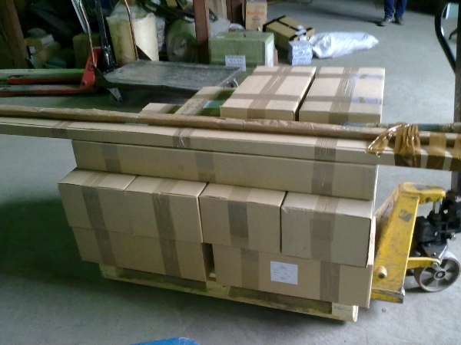
Приемка продукции. Проверка веса
Проверка веса нетто производится в порядке, установленном стандартами, техническими условиями и иными обязательными для сторон правилами.
При невозможности перевески продукции без тары определение веса нетто производится путем проверки веса брутто в момент получения продукции и веса тары после освобождения ее из-под продукции.
Результаты проверки оформляются актами (в Акте о весе тары указывается рассчитанный вес нетто продукции)

Slide 15
Приемка продукции. Недостача
Если обнаружена недостача, то получатель обязан:
приостановить дальнейшую приемку
обеспечить сохранность продукции
принять меры к предотвращению ее смешения с другой однородной продукцией
О выявленной недостаче продукции составляется акт за подписями лиц, производивших приемку продукции.
В случае выявления несоответствия веса брутто, получатель не должен производить вскрытия тары и упаковки.
Если при правильности веса брутто недостача устанавливается при проверке веса нетто или количества товарных единиц, то получатель обязан приостановить приемку, сохранить и предъявить представителю (согласно договору представителю отправителя или изготовителя), вызванному для участия в дальнейшей приемке, тару и упаковку вскрытых мест и продукцию, находящуюся внутри этих мест.

Slide 16
Приемка продукции. Недостача
Для участия в продолжении приемки продукции и составления двустороннего акта получатель вызывает:
- представителя одногороднего отправителя, или если продукция получена в оригинальной упаковке либо в ненарушенной таре изготовителя, не являющегося отправителем, - представителя одногороднего изготовителя.
Представитель одногороднего отправителя(изготовителя) обязан явиться не позднее чем на следующий день после получения вызова, если в нем не указан иной срок явки, а по скоропортящейся продукции - в течение 4 час. после получения вызова.
Представитель иногороднего отправителя (изготовителя) обязан явиться не позднее чем в 3-дневный срок после получения вызова, не считая времени, необходимого для проезда, если не предусмотрен другой срок.
Представитель отправителя (изготовитель) должен иметь удостоверение (на право участия в приемки продукции у получателя.

Slide 17
Приемка продукции. Недостача
Уведомление о вызове представителя отправителя (изготовителя) должно быть направлено (передано) ему не позднее 24 час., а в отношении скоропортящейся продукции - немедленно после обнаружения недостачи, если не установлены иные сроки.
В уведомлении должно быть указано:
а) наименование продукции, дата и номер счета–фактуры или номер транспортного документа, если к моменту вызова счет не получен;
б) количество недостающей продукции и характер недостачи (количество отдельных мест, недостача в поврежденной таре и т. п.);
в) состояние пломб;
г) стоимость недостающей продукции;
д) время, на которое назначена приемка продукции по количеству.

Slide 18
Приемка продукции. Недостача
При неявке представителя по вызову получателя, а также в случаях, когда вызов представителя иногороднего отправителя (изготовителя) не является обязательным, приемка продукции по количеству и составление акта о недостаче производится:
а) с участием представителя другого предприятия, выделенного руководителем или заместителем руководителя этого предприятия (организация), либо
б) с участием представителя общественности предприятия-получателя, назначенного руководителем или заместителем руководителя предприятия из утвержденного числа лиц, либо
в) односторонне предприятием-получателем, если отправитель (изготовитель) дал согласие на одностороннюю приемку продукции

Slide 19
Приемка продукции. Представители
В качестве представителей для участия в приемке продукции должны выделяться лица, компетентные в вопросах определения количества подлежащей приемке продукции.
Материально ответственные и подчиненные им лица, лица, связанные с учетом, хранением, приемкой и отпуском материальных ценностей, руководители предприятий и их заместители, работники отдела технического контроля, бухгалтеры, товароведы, связанные с учетом, хранением, отпуском и приемкой материальных ценностей, работники юридической службы этих предприятий, претензионисты в качестве представителей общественности предприятия-получателя выделяться не должны.
Представитель общественности предприятия-получателя или представитель другого предприятия может участвовать в приемке продукции у данного предприятия-получателя не более двух раз в месяц.

Slide 20
Лица участвующие в приемке продукции
должны быть ознакомлены с Инструкцией П-6. Они обязаны строго соблюдать требования этой Инструкции и принимать все зависящие от них меры к выявлению причин и места возникновения недостачи продукции.
вправе удостоверять своей подписью только те факты, которые были установлены с их участием. Запись в акте данных, не установленных непосредственно участниками приемки, запрещается.
За подписание акта о приемке продукции по количеству, содержащего не соответствующие действительности данные, лица, принимавшие участие в приемке продукции по количеству, несут установленную законом ответственность.
Представители других предприятий и организаций, выделенные для участия в приемке продукции, не вправе получать у предприятия-получателя вознаграждение за участие в приемке продукции.

Slide 21
Приемка продукции должна вестись без перерыва
Если в связи с длительностью проверки или по каким-нибудь другим уважительным причинам работа по приемке была прервана, получатель обязан обеспечить сохранность продукции и возможность быстрейшего окончания ее приемки.
О перерыве в работе по приемке продукции, его причинах и условиях хранения продукции во время перерыва делается запись в акте.
Акт составляется в тот же день, когда выявлена недостача.
Если при приемке продукции выявлены излишки, то в акте должны быть указаны точные данные об их излишках.

Slide 22
В акте о недостаче продукции должно быть указано:
а) наименование получателя и его адрес;
б) дата и номер акта, место приемки продукции и составления акта, время начала и окончания приемки продукции, причины несвоевременности приемки, время их возникновения и устранения;
в) фамилия, имя и отчество лиц, принимавших участие в приемке продукции по количеству и в составлении акта, место их работы, занимаемые ими должности, дата и номер документа о полномочиях представителя на участие в приемке продукции, а также указание о том, что эти лица ознакомлены с правилами приемки продукции по количеству;
г) наименование и адреса отправителя (изготовителя) и поставщики;
д) дата и номер телефонограммы или телеграммы о вызове представителя отправителя (изготовителя);
е)дата и номер счета-фактуры и транспортной накладной (коносамента);
ж) дата отправителя продукции со станции (пристани, порта) отправления или со склада отправителя;

Slide 23
В акте о недостаче продукции:
з) дата прибытия продукции на станцию (пристань, порт) назначения, время выдачи груза органом транспорта, время вскрытия вагона, контейнера, автофургона и других опломбированных транспортных средств, время доставки продукции на склад получателя;
и) номер и дата коммерческого акта (акта, выданного органом автомобильного транспорта), если такой акт был составлен при получении продукции от органа транспорта;
к) условия хранения продукции на складе получателя до приемки ее, сведения о том, что определение количества продукции производилось на исправных весах или другими измерительными приборами, проверенными в установленном порядке;
л) состояние тары и упаковки в момент осмотра продукции, содержание наружной маркировки тары и другие данные, на основании которых можно сделать вывод о том, в чьей упаковке предъявлена продукция -отправителя или изготовителя, дата вскрытия тары;
м) при выборочной проверке продукции -порядок отбора продукции для выборочной проверки с указанием оснований выборочной проверки (стандарт, технические условия, Особые условия поставки, договор и т. п.);

Slide 24
В акте о недостаче продукции:
н) за чьим весом или пломбами (отправителя или органа транспорта) отгружена продукция, исправность пломб и содержание оттисков в соответствии с действующими на транспорте правилами; общий вес продукции -фактический и по документам; вес каждого места, в котором обнаружена недостача, -фактический и по трафарету на таре (упаковке);
о) транспортная и отправительная маркировка мест (по документам и фактически), наличие или отсутствие упаковочных ярлыков, пломб на отдельных местах;
п) каким способом определено количество недостающей продукции (взвешиванием, счетом мест, обмером и т. п.), могла ли вместиться недостающая продукция в тарное место, в вагон, контейнер и т. п.;
р) другие данные, которые, по мнению лиц, участвующих в приемке, необходимо указать в акте для подтверждения недостачи;
с) точное количество недостающей продукции и стоимость ее;
т) заключение о причинах и месте образования недостачи.

Slide 25
К акту приемки, которым устанавливается недостача продукции, должны быть приложены:
копии сопроводительных документов или сличительной ведомости;
упаковочные ярлыки;
квитанции станции (пристани, порта) назначения о проверке веса груза, если такая проверка проводилась;
пломбы от тарных мест, в которых обнаружена недостача;
транспортный документ (накладная, коносамент);
документ, удостоверяющий полномочия представителя, выделенного для участия в приемке;
документ, содержащий данные отвесов и обмера, если количество продукции определялось путем взвешивания или обмера;
другие документы, могущие свидетельствовать о причинах возникновения недостачи (анализы на влажность продукции, имеющей соответствующие допуски на влажность, сведения о льдоснабжении, коммерческие акты и др.).

Slide 26
Акт приемки продукции по количеству
утверждается руководителем или заместителем руководителя предприятия-получателя не позднее чем на следующий день после составления акта
регистрируется и хранится в порядке, установленном на предприятии-получателе

Slide 27
Претензия в связи с недостачей продукции
Претензия в связи с недостачей продукции предъявляется отправителю(поставщику) в установленный срок. К претензии о недостаче продукции должен быть приложен акт о недостаче с приложениями.
По получении претензии о недостаче продукции руководитель или заместитель руководителя предприятия-отправителя (изготовителя) назначает служебную проверку по материалам претензии.
О результатах рассмотрения претензии отправитель (изготовитель, поставщик) сообщает получателю в установленный срок.

Slide 28
Описанная инструкция применяется только в случаях, когда это предусмотрено договором поставки.
Полный текст Инструкции П-6 доступен на сайте:
http://base.consultant.ru/cons/cgi/online.cgi?base=LAW&n=2605&req=doc

